Slide 1
LETEM
SVĚTEM
VIRÁLEM
MARTIN HORNÝ

Slide 2


Slide 3
PROČ TU JSME?

Slide 4
VIRÁL?

Slide 5
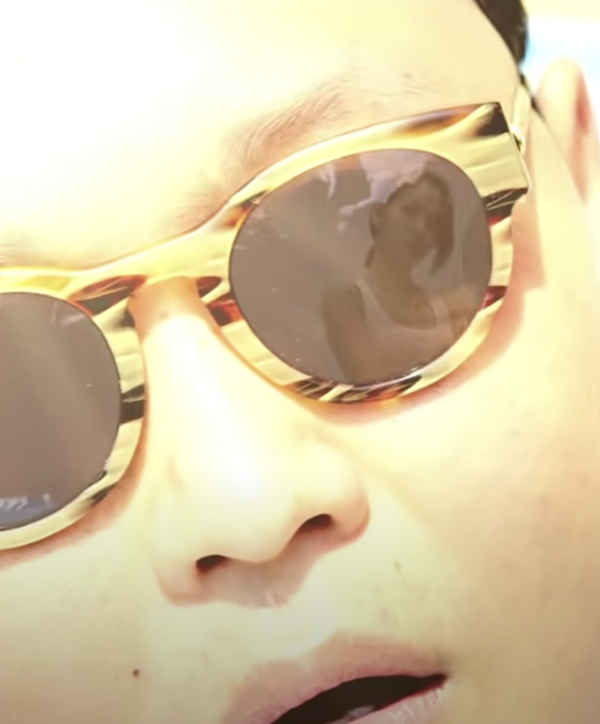
DEFINICE
video, které se stane populárním prostřednictvím sdílení na internetu. Virální se nazývá proto, že si je lidé posílají mezi sebou, a šíří se tak jako virus
zdroj: Wiki

Slide 7
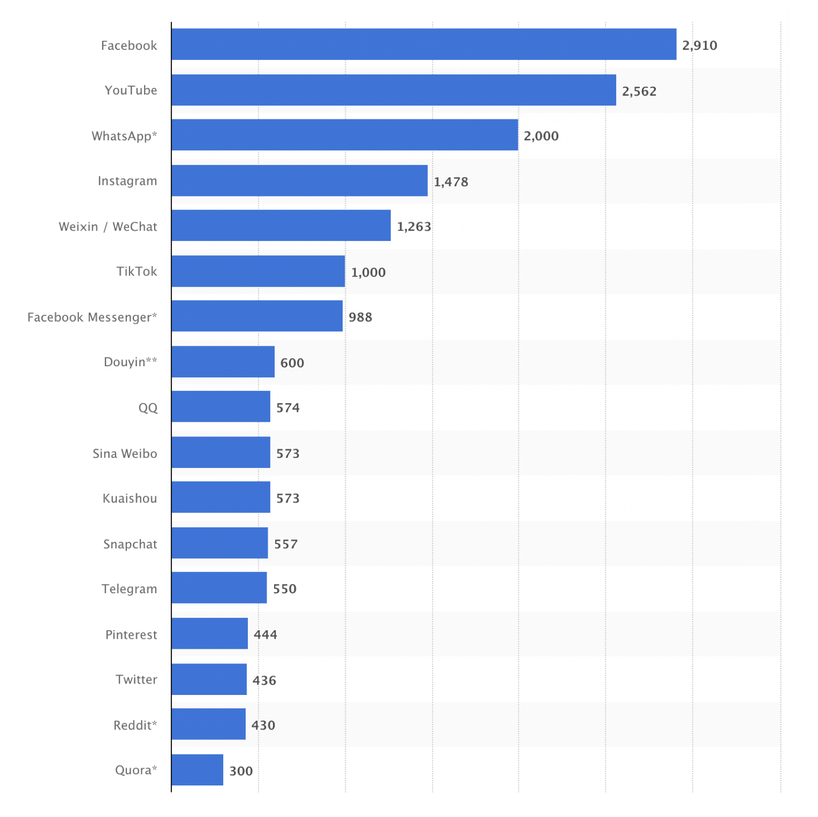
SVĚT

Slide 8
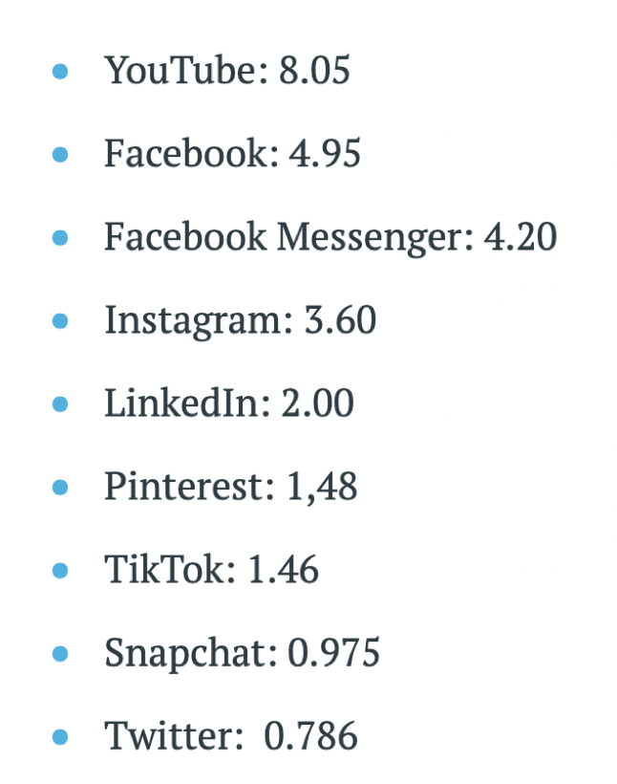
ČESKO

Slide 9
2:24/den
na všech sockách
Od 16 do 70 = 5,6 let života :D

Slide 10
19 min/den

Slide 11
1 000 000 000
zhlédnutí videí / den

Slide 12
UPLOAD
500 hodin/minuta
30 000 hodin/hodina
720 000 hodin/den
30 000 dnů/den

Slide 14
1 600 000 000 USD
prodej 2006

Slide 15
29 000 000 000 USD
příjmy 2021

Slide 16
30% růst
každý rok
!!!

Slide 17
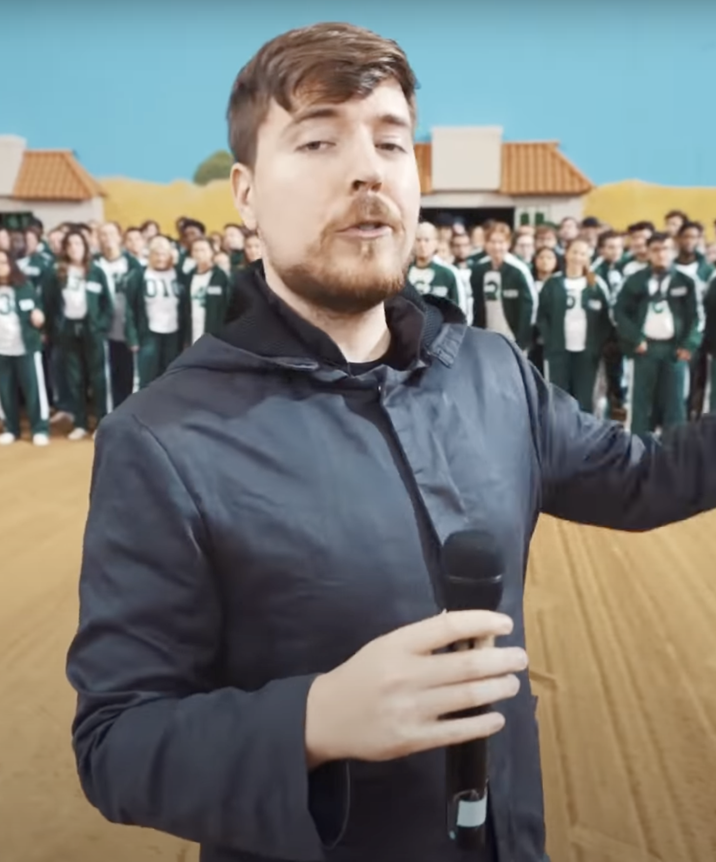
Mr. Beast
54 mil USD
93 mil odběratelů
Zábava, debiloviny

Slide 18
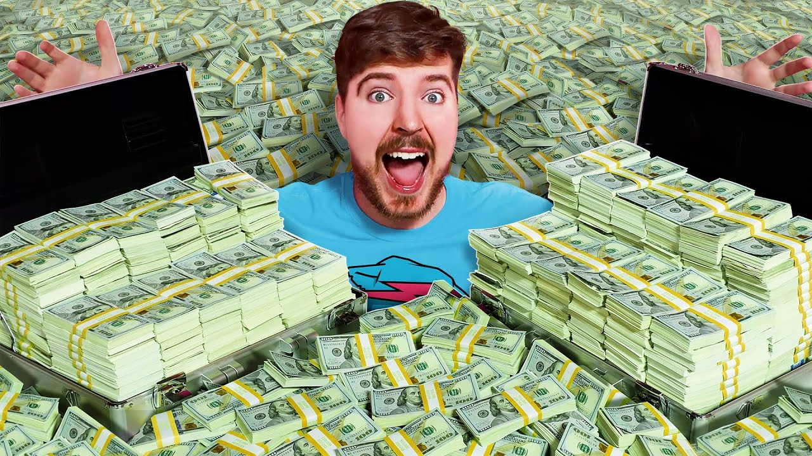
https://www.youtube.com/watch?v=ktyJIj6i4Qw&t=51s

Slide 19
MenT
Jan Macák
10 mil CZK
1,4 mil odběratelů
Let's play

Slide 20
Tary
Taras Anatolievich
15 mil CZK
0,9 mil odběratelů
Parkour, zábava

Slide 21
BYZNYS
ZAJÍMAVOSTI
PRO MARKETÉRY

Slide 22
70%
sledovanost
z mobilů

Slide 23
25 000 Kč
1000 000 zhlédnutí

Slide 24
50%
rozhodujících se pro nákup
hledá odpovědi na YT
>>> recenze <<<

Slide 25
Jen 9%
malých obchodů
pracuje s YT
data z USA 2021

Slide 26


Slide 27


Slide 28
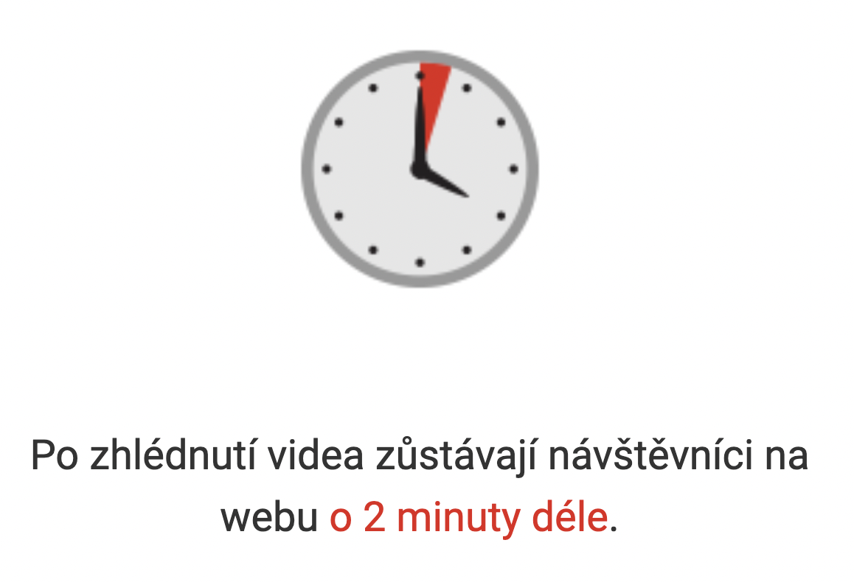

Slide 29
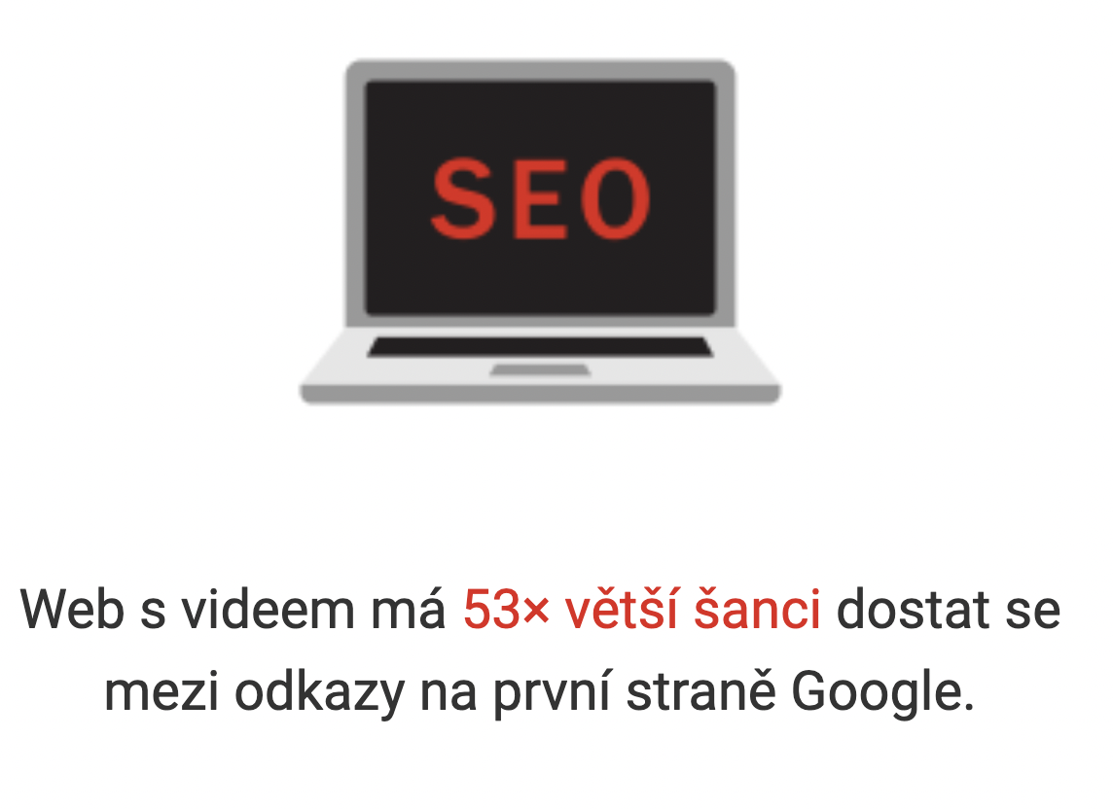

Slide 30
Princip sněhové koule
like, zhlédnutí, komentář - traffic

Slide 31
JDEME NA VIDEA

Slide 32
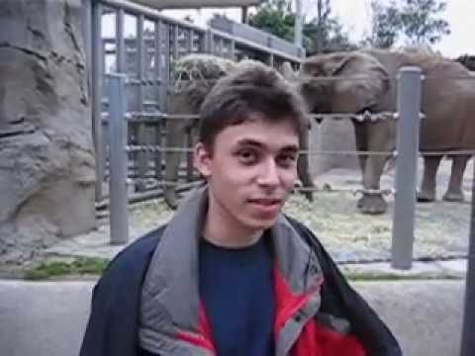
Me at the zoo
225 983 568
2005
https://www.youtube.com/watch?v=jNQXAC9IVRw&t=3s

Slide 33
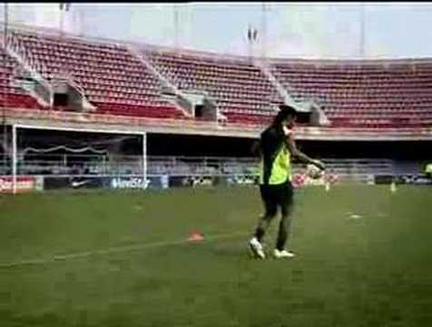
Ronaldinho
nike ad
1 783 944
2006
https://www.youtube.com/watch?v=i_JS1YG8H2c

Slide 34
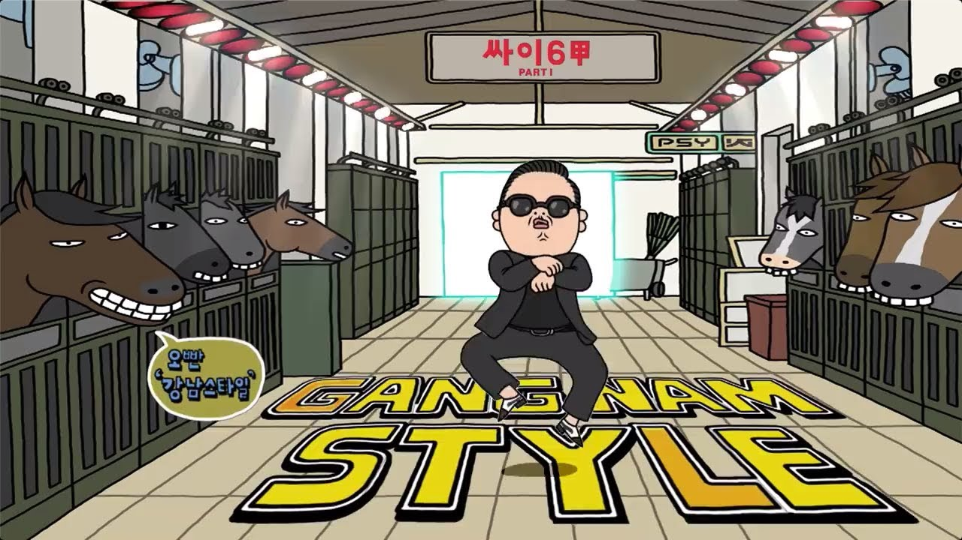
PSY
GANGNAM
STYLE
4 385 241 267
2012
https://www.youtube.com/watch?v=9bZkp7q19f0

Slide 35

Baby
Shark
10 458 686 174
2016
https://www.youtube.com/watch?v=9bZkp7q19f0

Slide 36
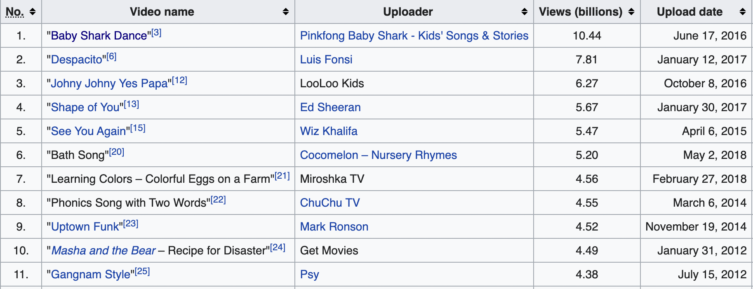
SVĚT 2022

Slide 37
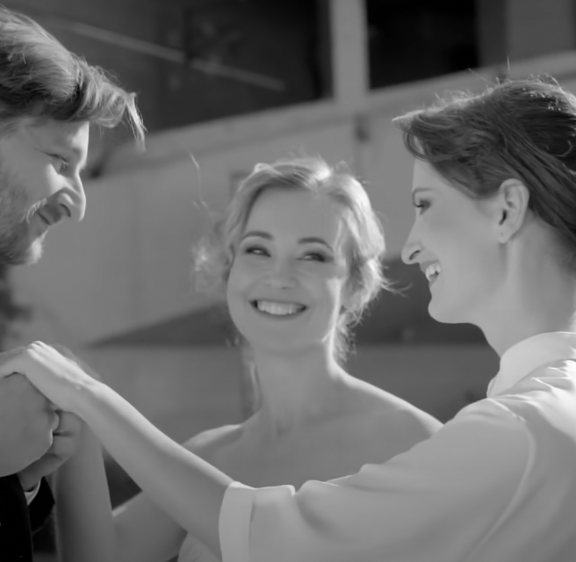
ČESKO 2022
Slza – Katarze 160 060 210
Tractor Show – Traktoriáda Horní Planá 2018 116 938 468
Pokemon go song by Misha 95 115 423
Barbie girl – Dominika Myslivcová 82 684 767
Adéla Zouharová a Lukáš Veřtát – Jsi můj lék 74 954 972
Prasátko Pepa - 65 459 433 zhlédnutí
Karel Gott a Ella Gotowá 70 609 604
Wohnout – Sraz českých bohémů 62 537 630
Mňam mňam bobík 61 408 741
Kryštof – Zůstaň tu se mnou: 58 180 749

Slide 38
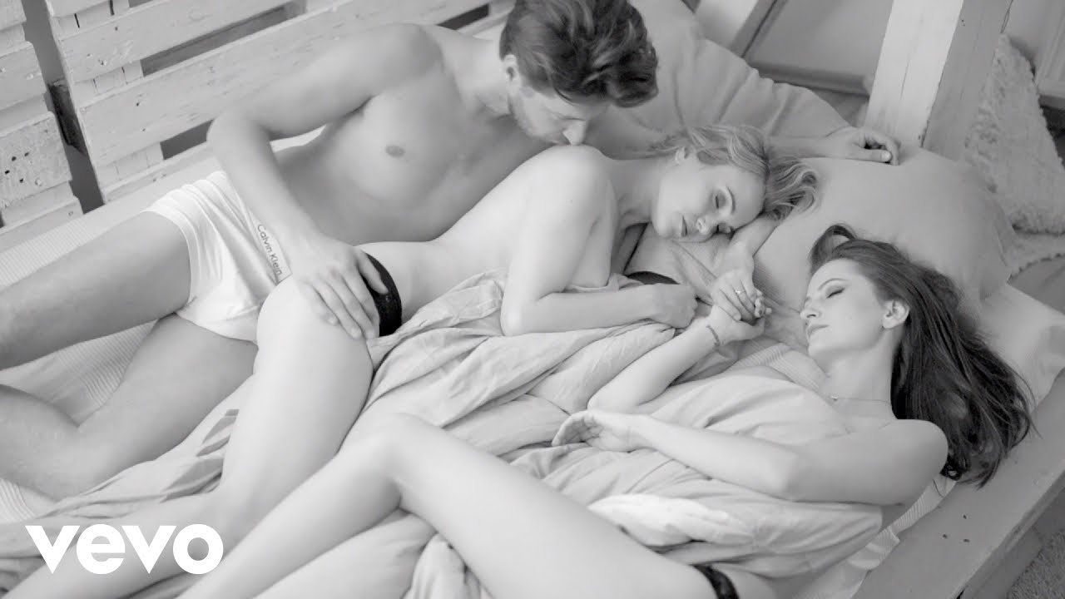
SLZA
KATARZE
160 517 379
2015
https://www.youtube.com/watch?v=lKaIi9t3XI4

Slide 39
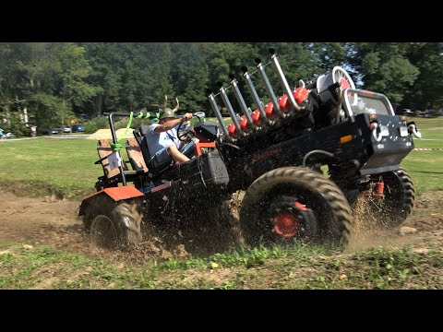
TRAKTORIÁDA
HORNÍ PLANÁ
117 098 917
2018
https://www.youtube.com/watch?v=DP59jSKJoGk

Slide 40

POKEMON
GO SONG!
MISHA
95 154 616
2016
https://www.youtube.com/watch?v=9bZkp7q19f0
https://www.youtube.com/watch?v=0HlREnMZ-gs

Slide 41
HORNYHO VÝBĚR
BRAND 2021

Slide 42
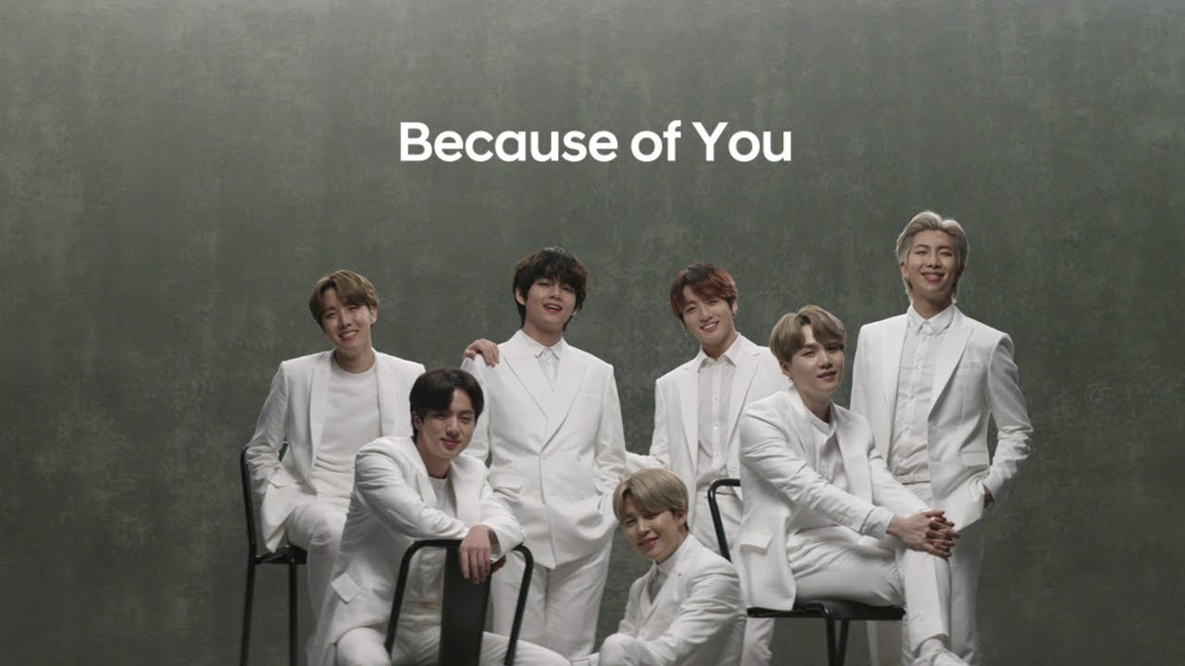
Hyundai x BTS
105 760 819
2021
VÍTĚZ
CANNES
LIONS 2021
https://www.youtube.com/watch?v=XZR1D6p7bOg

Slide 43
ČISTEJ VIZUÁL
ŠŤASTNÍ “MY”
JAKÝKOLI BRAND

Slide 44
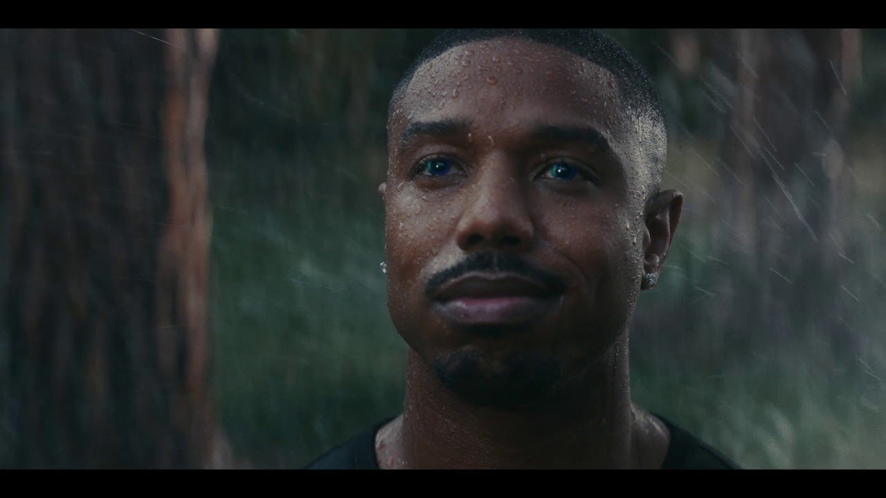
Alexa’s Body
Amazon
78 494 233
2021
https://www.youtube.com/watch?v=xxNxqveseyI&t=1s

Slide 45
EROTIKA & HI-TECH
HUMOR
KONCEPT ZLOBIVÁ ŽENA

Slide 46
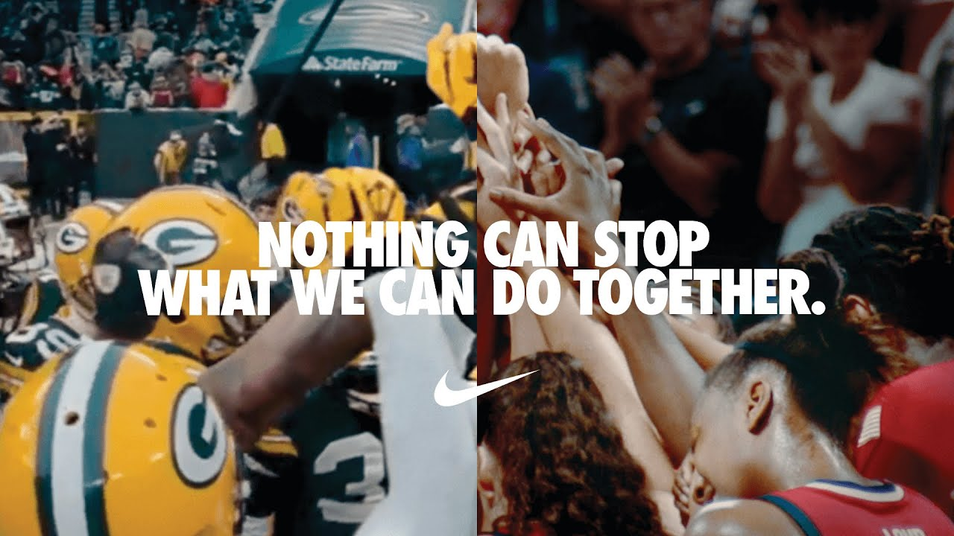
You Can’t
Stop Us
Nike
7 420 055
2020
https://www.youtube.com/watch?v=GbQomqb28os

Slide 47
SPLENDIDNÍ VIZUÁL
EMOCE JAK HOVADO
AUTENTICITA
DRAMATURGIE

Slide 48
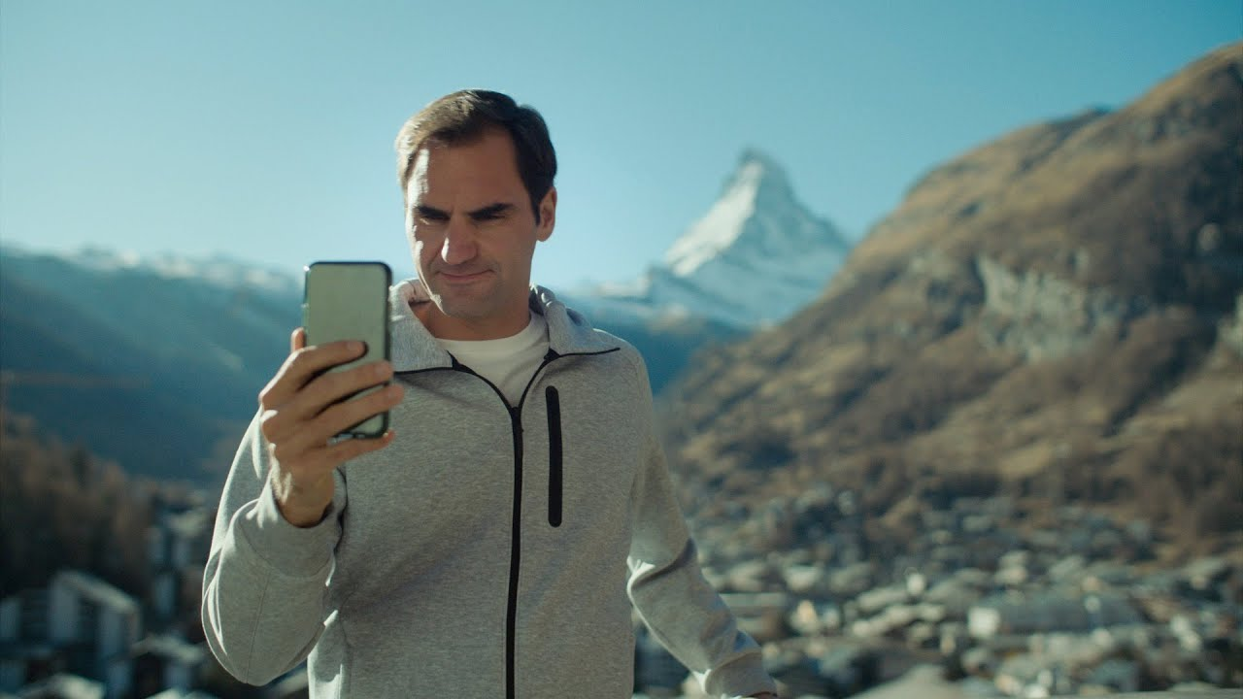
No Drama.
Switzerland
52 814 038
2021
https://www.youtube.com/watch?v=wXcBGfXXL4w&t=1s

Slide 49
VTIPNÝ KONCEPT - DRAMA
DIALOGY
CELEBRITY
NEVTÍRAVÉ - ALE JE TAM VŠE

Slide 50
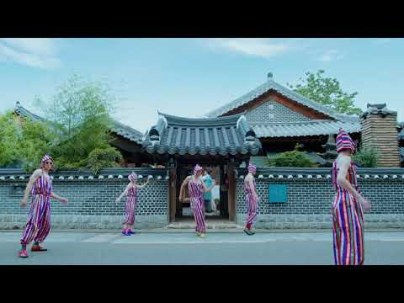
Feel the Rhythm
of KOREA
48 310 041
2020
https://youtu.be/dQ_lCmB2hfk

Slide 51
LEHKÝ ALTERNATIVNÍ BIZÁREK
TANEC SPÍŠ ART NEŽ VIRÁLEK
ODVAHA

Slide 52
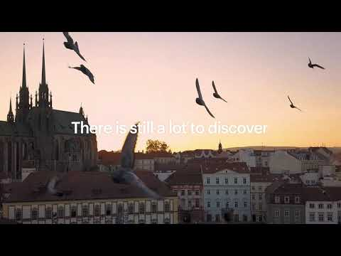
There is still
a lot to discover
CZ
6 430 457
2020
https://www.youtube.com/watch?v=jDMyA57BrvI

Slide 53
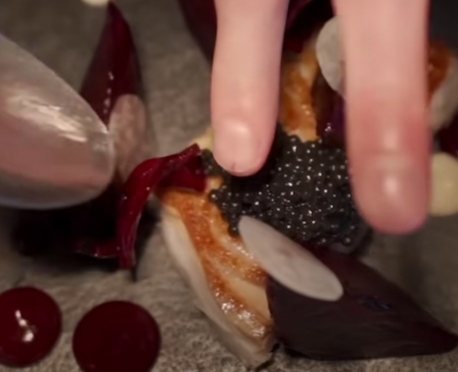
PROFI ;-)
NOT GREAT NOT TERRIBLE
BEZ NÁPADU
ZNEKLIDŇUJÍCÍ KAMERA
PROČ KAVIÁR?

Slide 54
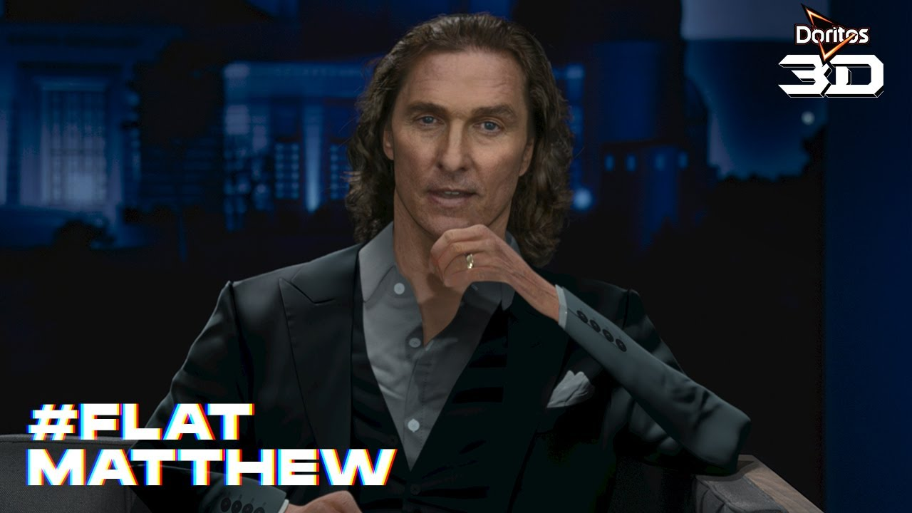
Doritos 3D
21 569 845
2021
https://www.youtube.com/watch?v=BLuqtTn4610

Slide 55
VIZUÁL VS PRUDUKT
HUMOR
VOICE OVER

Slide 56
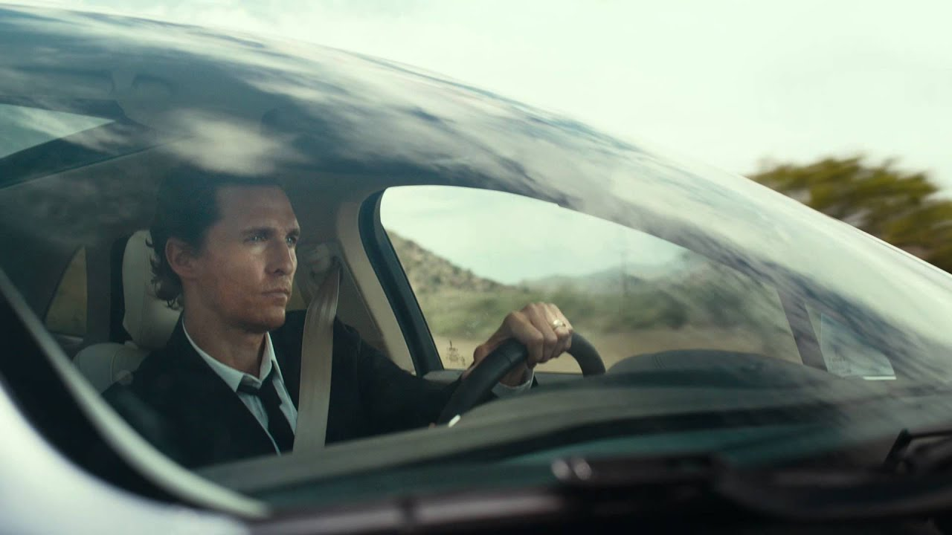
I Just Liked It
LINCOLN
-
2014
https://www.youtube.com/watch?v=nlAxOge2kJI

Slide 57
AUTENTICITA TESTIMONIALU
JEDNODUCHOST > “I Just Liked It”
Matthew McConaughey
Nicholas Winding Refn
Cliff Martinez
>>> DRIVE bez Goslinga

Slide 58
HORNYHO VÝBĚR
TOPOVKY

Slide 59
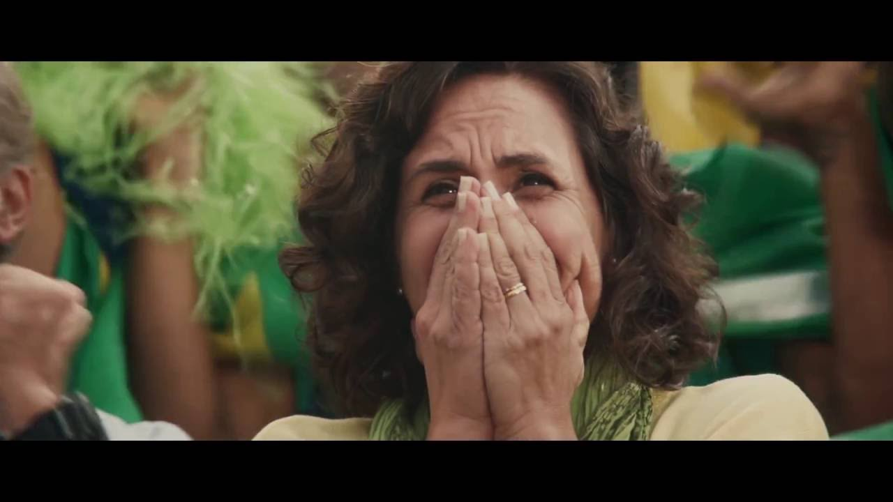
P&G
Thank You, Mom'
-
2015
https://www.youtube.com/watch?v=rdQrwBVRzEg

Slide 60
NEPOTŘEBUJEME SLOVA
>>> SILNEJ VIZUÁL
>>>>>> ARCHETYPÁLNÍ PŘÍBĚH
ZNAČKA JDE S DAVEM A MY S NÍM
> BANDWAGON EFFECT
BREČÍM
> NEJLEPŠÍ REKLAMA NA PRACÍ PRÁŠEK

Slide 61
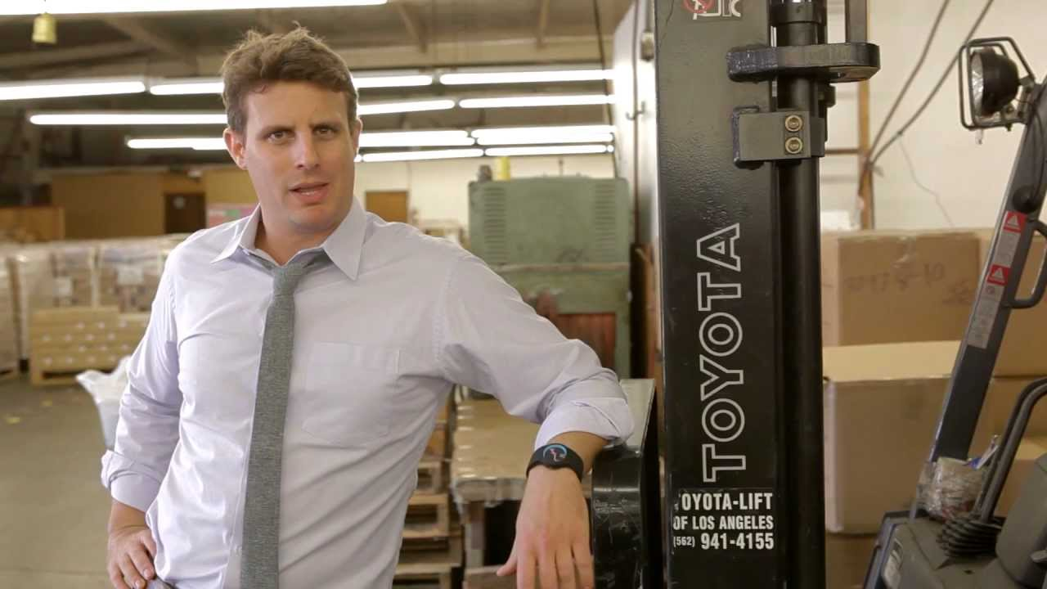
Our Blades
Are F***ing
Great
27 774 022
2012
https://www.youtube.com/watch?v=ZUG9qYTJMsI

Slide 62
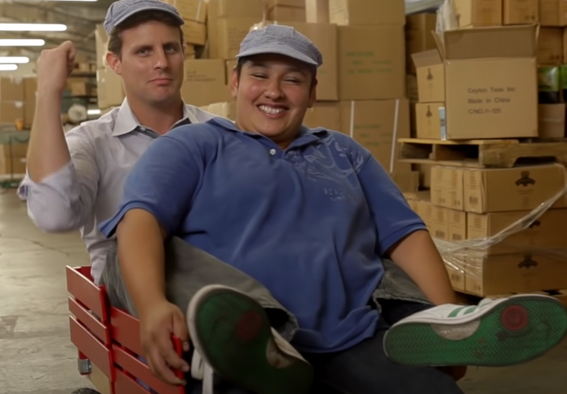
PRAVDA ZABALENÁ DO
NADSÁZKY A HUMORU
- SKVĚLE TREFENÁ HRANA -
MYSLÍ NA ZAMĚSTNACE

Slide 63
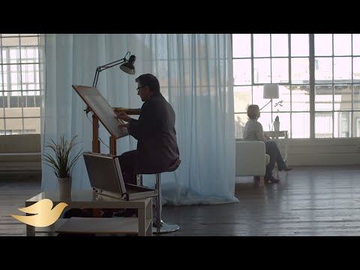
You’re more
beautiful than
you think
DOVE
69 906 298
2013
https://www.youtube.com/watch?v=XpaOjMXyJGk&t=1s

Slide 64
GENDER BENDER
ŽDÍMAČKA EMOCÍ
ČISTÁ RADOST
KRÁSA KÝČE
EMO REKLAMA NA MÝDLO

Slide 65
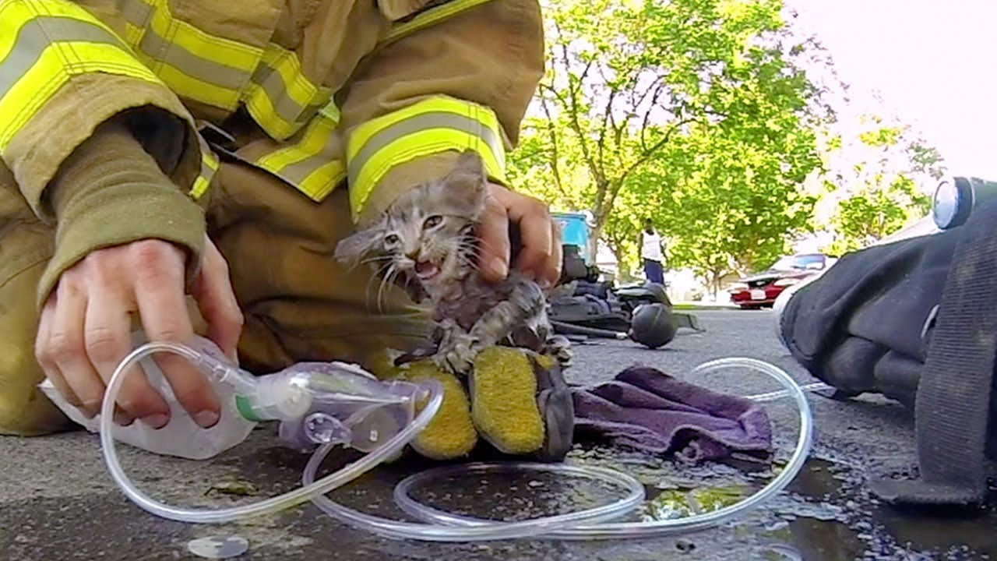
Fireman
Saves
Kitten
GoPro
45 005 159
2013
https://www.youtube.com/watch?v=CjB_oVeq8Lo&t=7s

Slide 66
KOČIČKY KRALUJÍ NAD FORMOU
DOKUMENTÁRNÍ AUTENTICITA
HE A HERO

Slide 67
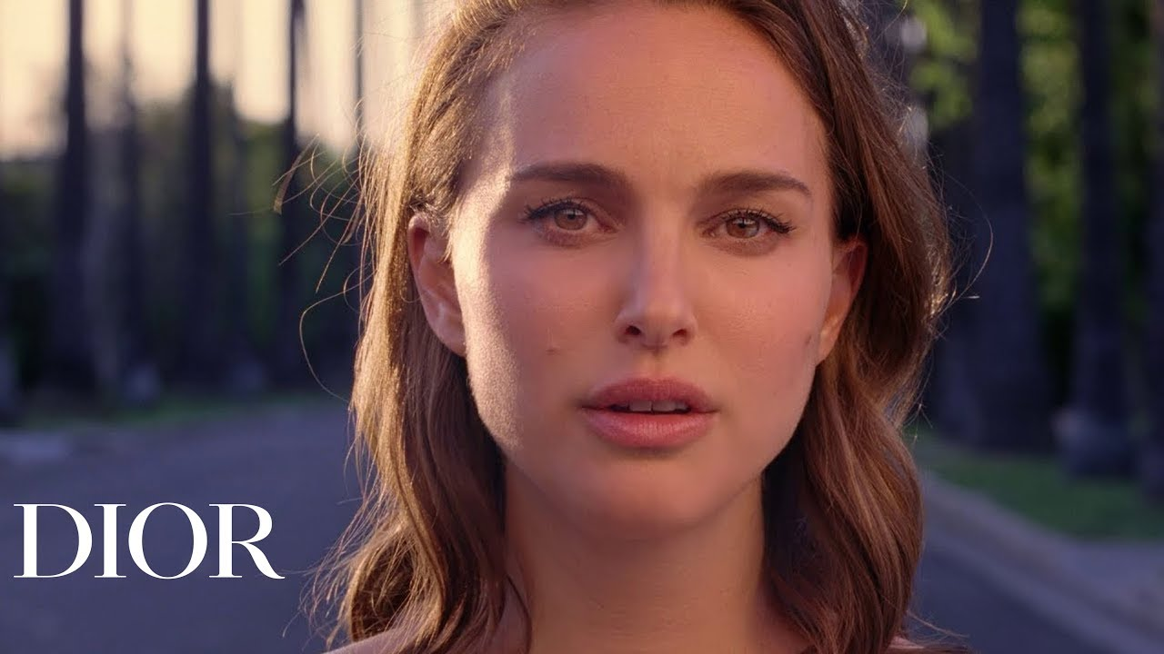
MISS
DIOR
106 515 820
2017
https://www.youtube.com/watch?v=h4s0llOpKrU&t=33s

Slide 68
DIOR JEDE 10 LET
POŘÁD TO SAMÉ
BĚHÁNÍ A JEŽDĚNÍ PO PLÁŽI
VZDYCHÁNÍ, POHLEDY, LÁSKA

Slide 69
TAKŽE VIRÁL?

Slide 70
ZNAKY VIRÁLU
?

Slide 71
ZNAKY VIRÁLU
JEDNODUCHOST A JASNOST KONCEPTU > OBECNÉ PROHLÁŠENÍ
NEŘEŠIT DETAILNÍ VLASTNOSTI A BENEFITY PRODUKTU
JÍT S DAVEM - BÝT VÍTĚZNÝM BRANDEM “MY”
VARIACE NA:
HUMOR (BIZÁR) X EMOCE (DOJETÍ) X HUDBA (TANEC)

Slide 72
ALE NEVÍM!

